Slide 1

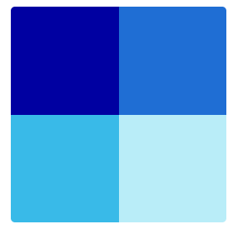



GISDEMO ICON
GIS DEMO

Slide 2

辅助系统
Home
Tools
Settings

Slide 3
Home
Tools
Settings
Tool Window 1
Parameters 1
Parameters 2
Button

Slide 4
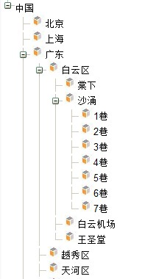
辅助系统
Home
Tools
Settings
Tree

Slide 5
Home
Tools
Settings
tree

Slide 6
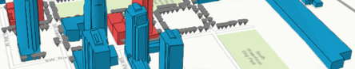
辅助系统
Home
Tools
Settings
Tool
tool1
Option
tool2
Option

Slide 7
辅助系统
Home
Tools
Settings
Tool > tool1
Parameters 1
Parameters 2
Button

Slide 8
后台系统
Home
Tools
Settings
后台管理系统 > 功能1

Slide 9
Home
Tools
Settings
后台管理系统 > 功能1

